Slide 1


Buscador web de espacios y edificios en l’Escola Tècnica Superior d’Enginyeria
Adrián Bustos
Trabajo final de grado
Ingeniería Multimedia
Notes:
Buenas tardes a todos. Soy Adrián Bustos y soy alumno de Ing. Multimedia.
Vengo a presentaros mi proyecto fin de grado el Buscador web de espacios y edificioshablaros de sistemas de posicionamiento en interiores y las distintas posibilidades de las que disponemos.

Slide 2
Índice
Motivaciones y Objetivos
Planificación
Análisis de Requisitos
Estimación por Juicio de Expertos
Diseño
Análisis del Sistema
Diseño del Sistema
Implementación
Sistema Servidor
Sistema Cliente
Pruebas
Usuarios
Cliente
Servidor
Conclusión y Trabajos Futuros
Notes:
Esta intervención constará de los siguientes apartados:
Hablaré del posicionamiento en la actualidad. Cual es el precedente al posicionamiento en interiores.
Hablaré brevemente de las características y objetivos del posicionamiento en interiores.
Describiré algunos de los sistemas que existen en la actualidad enumerando ventajas y desventajas en su empleo.
Como ocurre con todo desarrollo tecnológico dentro del mundo legislativo. Las leyes van a rebufo de las TIC emergentes. Por eso hablaremos un poco de las normas que rigen estos asuntos.
Resumiré la intervención con las ideas más relevantes de la exposición y cerraré la misma con la bibliografía que recoge esta intervención.

Slide 3

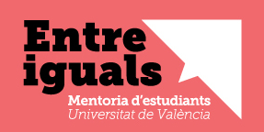

Motivación y Objetivos
Situación personal.
Notes:
Cuando hablamos de posicionamiento es inevitable hacer referencia al GPS para los exteriores.
Hay que decir que el posicionamiento en exteriores es una tecnología resuelta o prácticamente resuelta.
Asumamos que la localización es perfecta y tenemos a un deportista con su móvil que se dispone a hacer una maratón, pues gracias que existe una constelación de satélites, mediante distancia-potencia, el deportista puede registrar todas las posiciones por las que ha pasado.
En caminos urbanos, la localización se complica. Los edificios bloquean parcialmente la señal, provocan rebotes y la localización no siempre es buena.
Cuando Google decidió aplicar Street View, no sólo captó fotografías, sino también todas las señales wifi del entorno. Por lo que seguramente cuando estás usando google maps, esté empleando esas señales para posicionarte bien.
Pero este no es nuestro problema.

Slide 4




Motivación y Objetivos
¿ Dónde está el aula 1.2?
¿Dónde está el laboratorio de Física?
¿ Cuál es el despacho de Carlos Pérez?
¿Cuál es el correo del profesor de Programación?
Notes:
Cambiamos de escenario.
Ahora nos encontramos dentro de un túnel, por ejemplo. Y, ¿qué ocurre si se desorienta? ¿Cómo sale? ¿Cómo sabe donde está?
La señal GPS no llega, por lo que debemos encontrar métodos alternativos.
Una aplicación que nos permita evacuar una metro o saber donde se encuentra uno y de cómo salir en caso de evacuación.

Slide 5
Motivación y Objetivos
Objetivos principales:
Mostrar la máxima información posible sobre el personal o espacio de un edificio.
Que sea capaz de ubicarlo mediante un mapa dentro del mismo.
Objetivos secundarios:
Mostrar situación GPS del usuario final.
Mostrar panoramas de 360 grados del espacio si fuera posible.
Notes:
Esto es lo que se denomina “Localización en interiores” y tiene las siguiente características y metas:
Es emplear una red de dispositivos que localicen inalámbricamente objetos o personas dentro de un edificio.
Pertenece al paradigma de la computación ubicua al ser un dispositivo que interactúa con el entorno para obtener información y traducirlo en una respuesta.
Prescinde de los satélites GPS en favor de nodos próximos con una posición conocida.
Debemos buscar que el cálculo sea de forma local y prescindir de conexiones a servidores de apoyo.
Dicho esto, cabe destacar que ninguno de los desarrollos existentes en este campo son mejores que otros debido a que no existe un estándar y está sujeto a distintas consideraciones a la hora de desarrollar un sistema de posicionamiento.
Por esta razón, los desarrollos se suele hacer a medida puesto que las condiciones pueden ser muy diversas según el objetivo, hablaremos de eso más adelante.
Como cualquier desarrollo nuevo, tiene implicaciones legales que es necesario que la comunidad judicial acote por el bien de no hacer usos indebidos de esta tecnología. También hablaremos de ello, más adelante.

Slide 6
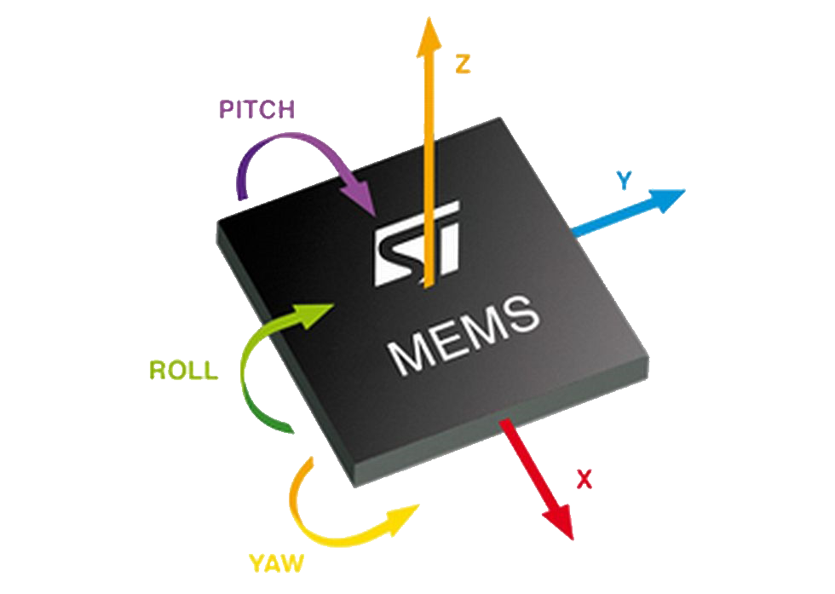
Sensores Inerciales
VENTAJAS
Presente en la mayoría de dispositivos móviles
Su implementación es sencilla.
Podemos estimar la posición en un futuro.
DESVENTAJAS
Se debe conocer posición y orientación inicial.
Contiene errores acumulativos.
Notes:
Tecnologías hay muchas, seguramente conoceréis alguna y otras os sonarán.
Por ejemplo. Podemos emplear los sensores inerciales.
Están presentes en la mayoría de dispositivos móviles, tiene una implementación sencilla y podemos estimar la posición en un futuro.
El problema radica en que se debe saber la posición inicial para poder estimar la final y, como estimación que es, introduce error acumulativo debido al hecho de que se hacen estimaciones sobre estimaciones sobre estimaciones lo que hace que el error aumente.

Slide 7
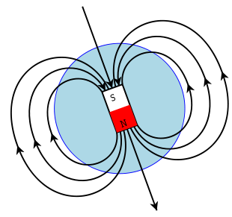
Campo Magnético
VENTAJAS
Tiende a ser estable y constante
Su implementación es sencilla.
Podemos estimar la posición en un futuro.
DESVENTAJAS
Es sensible a perturbaciones externas.
Notes:
Tenemos el campo magnético.
¿creéis que el campo magnético sirve para posicionarse? La verdad es que sí.
Si yo hago una medición en este punto. El valor en ese punto será estable y constante. Si yo vuelvo a medir en ese punto en una semana, un mes o un año. El valor no habrá variado.
Ahora, si yo coloco un altavoz, un imán o algo que perturbe el campo magnético, evidentemente variará el valor en ese punto. Pero si el entorno no cambia, el campo permanecerá invariable.

Slide 8
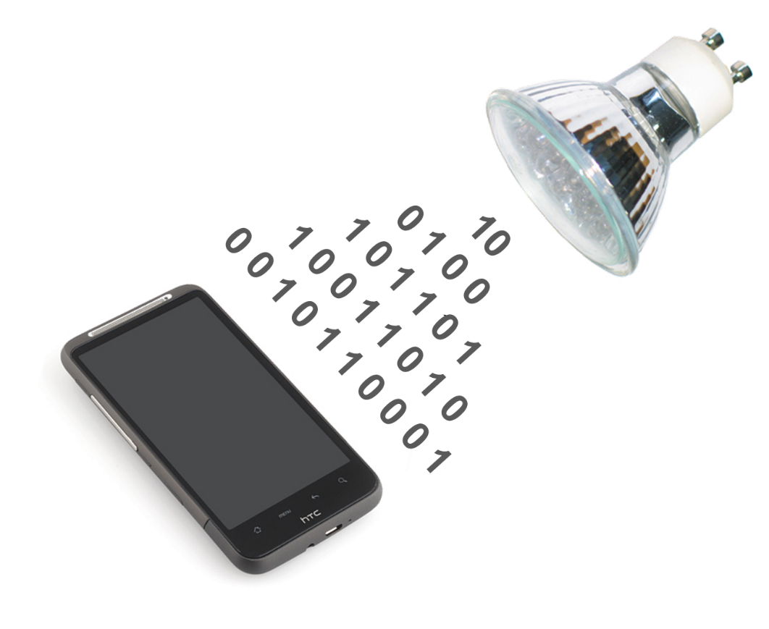
LED
VENTAJAS
Sin interferencias RF
Tasas de datos elevadas.
DESVENTAJAS
Problemas de oclusión
Inversión elevada.
https://youtu.be/YFZm0B8Jhvo
Notes:
También hay gente que está desarrollando posicionamiento en interiores con tubos LED.
Esto es básicamente modificar los pulsos de luz de una fuente de le iluminación con un modulador de tal manera que emitan una codificación determinada.
La cámara del móvil es capaz de captar esa codificación y lograr la información adecuada para posicionarse.
La ventaja es que no interfiere con el espectro de radiofrecuencias Wifi, radio, bluetooth, etc al ser haces de luz.
Se pueden lograr tasas de datos bastante elevadas mediante los ciclos de modulación de la luz. Del orden de cientos de Mbps.
Los problemas más próximos de esta tecnología radica en las oclusiones, puesto que si cortamos el haz de luz o este es bloqueado por un elemento, no llegará la información al sistema.
Otra razón es que hay que realizar una inversión considerable para cambiar el alumbrado por uno con modulación. En este breve video podemos ver un poco como funciona esta técnica.

Slide 9
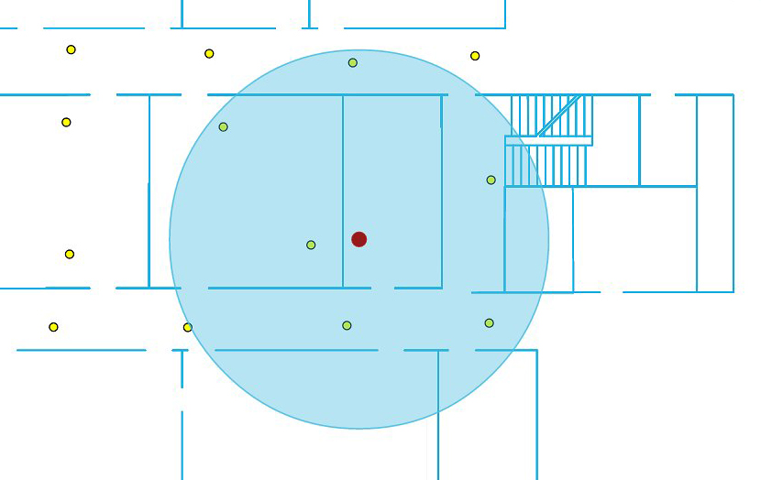
Wifi
VENTAJAS
Mayor cobertura de P.A.
Barato.
DESVENTAJAS
Confección de BD con muestreo de todas las zonas.
No todos los dispositivos miden igual.
Sensible a variaciones técnicas o de distribución espacial.
https://www.youtube.com/watch?v=nF-hRMXHY8k
Notes:
Pero sin lugar a dudas, la técnica que es más interesante a día de hoy es la tecnología wifi.
En una sociedad donde la tecnología inalámbrica sobre puntos de acceso wifi esta totalmente masificado, disponemos de una cobertura de fuentes espectacular con márgenes de error de 4 o 5 metros.
Este hecho nos permite reducir a prácticamente nada la inversión en puntos de acceso si estamos hablando de una universidad, oficina o similares donde la presencia y densidad de estos elementos suele ser elevada.
Como desventaja debemos resaltar el esfuerzo considerable en muestrear todos las zonas a fin de confeccionar una base de datos n x m con la potencia de todos los puntos de acceso que localice.
Otro inconveniente es que no todos los dispositivos miden igual, lo que puede producir problemas de localización dependiendo del modelo de móvil empleado.
Como cualquier radiofrecuencia, la densidad de personas, infraestructuras o cambios en la distribución o en los puntos de acceso puede modificar las lecturas guardadas en la BD.
Aquí podemos ver un video que nos explica cómo funciona.

Slide 10
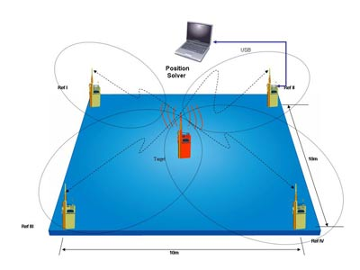
Ultra Wide Band
VENTAJAS
Banda de 7Ghz (3.1 a 10.6 Ghz).
Bajo consumo.
Escalable.
Alta precisión.
DESVENTAJAS
Inversión considerable.
https://www.youtube.com/watch?v=aSGDP5Im5LA
Notes:
Pero si hay algo que funciona francamente bien, es Ultra Wide Band.
Dispone de una banda de uno 7Ghz donde podemos emitir una onda potente y de rango corto, esto nos confiere una alta precisión con un bajo consumo. Además tiene la ventaja de que podemos replicar el canal de emisión en diferentes estancias ya que al ser de rango corto, se reduce el fenómeno de interferencia de ondas, haciéndolo escalable.
Aquí os puedo mostrar un pequeño ejemplo de como función Ultra Wide Band.
¿Problema? Pues como todo lo bueno y preciso, los equipos son bastante caros por lo que es necesaria una inversión considerable.

Slide 11
¿Cual Elegir?
No existe una solución única
Dependerá:
Precisión y error tolerable.
Entorno.
Contexto.
Coste.
Escalabilidad.
Robustez.
Notes:
Ya hemos visto las tecnologías más usadas sobre posicionamiento en interiores pero, ¿Cuál escoger para nuestro desarrollo?
Pues no hay una respuesta válida para todas las situaciones.
Tendremos que elegir una opción u otra dependiendo de la precisión que necesitemos y cual es el error tolerable que podemos asumir.
También hay que tener en cuenta el entorno, no es lo mismo localizar a nivel de un aula que a nivel de un campus.
Está el contexto, si es un humano el que tiene que interpretar los datos o es un sistema informático. Yo como humano, si el sistema me posiciona con 1 metro de error, no tiene importancia, lo puedo asumir. Ahora, un robot puede que tenga un problema para realizar la tarea.
También depende del coste. Hay tecnologías que necesitan de una gran inversión mientras que hay otras que son prácticamente gratuitas.
Esta el tema de escalabilidad, si yo pretendo implantar el sistema en un entorno más grande, ¿voy a poder o no? ¿el coste será asumible en ese caso?
Y por último está la robustez.
Como os comenté antes del campo magnético, el valor en un punto es invariable, pero si alguien viene mañana y coloca un altavoz y nadie me notifica ese cambio. Ya no es robusto el sistema.

Slide 12
Cuestiones Legales
Nuevos problemas con legislaciones poco concretas (13/2011 on Geolocation services on smart mobile devices).
Pasamos de un GPS (sólo recepción) a sistemas bidireccionales (Wifi).
Necesidad de delimitar los fines de esta tecnología.
Salud.
Comercial.
Laboral.
La obtención de datos de geolocalización a través de teléfonos inteligentes genera información personal que ha de ser protegida.
Requerirá en todo caso el consentimiento expreso y previo del titular para acceder a estos servicios y será requerida una renovación anual o cuando esta aplicación cambie sus contenidos o alcances.
Derechos ARCO.
En concreto, y respecto a la utilización de WiFi, el documento invita a que las compañías que utilicen esta tecnología tengan un interés legítimo y hagan un uso equilibrado de la misma, para garantizar la protección de los derechos de los usuarios.
Notes:
Como ocurre con cada nuevo desarrollo, el derecho se encuentra siempre a rebufo de la tecnología. Esto supone que nuevas tecnologías generan nuevos problemas a los cuales la Ley debe dar cabida y legislar con acierto.
La verdad es que en relación a este asunto, la ley dice bastante poco. Por esta razón, la comisión Europea de protección de datos dictó una serie de recomendaciones en 2011 que buscaba regular el uso de estas herramientas.
Como principal dato que debemos quedarnos es que el paradigma que usábamos en el exterior con el GPS ha cambiado.
Donde antes sólo disponíamos de recepción de datos distancia-potencia, ahora tenemos un sistema bidireccional en el caso de las redes wifi.
Esto suscita la necesidad de regular sus fines.
Pensemos en el mundo de la salud, ¿Sería importante que un enfermero o doctor, pueda saber la localización de su paciente? Pues posiblemente sí. Pero pensemos en el ámbito comercial un momento ¿ Os parece importante que un establecimiento sepa de nuestras rutas por la tienda, qué productos visitamos, qué compramos, etc.? Vamos, eso es un estudio de mercado de un valor casi incalculable que estamos haciendo gratis con nuestros hábitos de consumo.
Pero vayamos un poco más allá, en el ámbito laboral ¿Qué pensáis de que un empresario pueda saber la localización de su empleado en cualquier lugar de la oficina en todo momento?
Por esta y otras razones el consejo europeo recomendó tratar como datos personales todo dato de geolocalización obtenido a través de smartphones y por ende, este protegido.
Que el uso de aplicaciones de geolocalización en interiores requiera de consentimiento expreso para el uso del servicio y se renueve anualmente o cuando las condiciones cambien.
Evidentemente informar de los derechos ARCO para conocer las opciones de información, rectificación y cancelación de datos.
Y, en el ámbito laboral, sólo será posible cuando el empresario pueda demostrar un fin legítimo y necesario sin ser una monitorización constante. Además de informar a los trabajadores de como deshabilitar el sistema durante las horas que no se trabaje.

Slide 13
Conclusiones
Es una tecnología todavía no resuelta.
Múltiples opciones dependiendo de las necesidades.
Carente de legislación al respecto.
Notes:
Como conclusión a todo cabe destacar tres ideas que se han ido extrayendo de toda la intervención que son las de que no es una tecnología resuelta, todavía tiene mucha investigación a cuestas a fin de lograr un sistema unificado de desarrollo que permita su réplica sin hacer desarrollos a medida.
Al haber tantas tecnologías disponibles a día de hoy, unas más desarrolladas que otras, nos permite adaptarnos a prácticamente cualquier entorno que necesite de geolocalización lo cual es una buena noticia el poder llegar donde otras tecnologías no sean adecuadas según las características.
No existe una legislación concreta en materia de geolocalización con dispositivos móviles en interiores. Todo son interpretaciones, reglamentos o jurisprudencias puntuales que no sustituyen en muchos casos una norma concreta en este asunto y es necesario abordar en cuestión de datos personales que son compartidos sin saber en muchos casos cuales son los fines de estos.

Slide 14
Bibliografía
http://www.upc.edu/saladepremsa/informacio/monografics/un-gps-con-ultrasonidos
http://www.xatakahome.com/la-red-local/comunicaciones-por-luz-visible-cuando-los-bits-nos-lleguen-de-las-bombillas
https://www.computer.org/web/computingnow/archive/june2013-spanish
https://innovacionactiva.ieci.es/2015/02/03/geoposicionamiento-en-interiores-y-proteccion-de-datos-buscando-el-equilibrio-entre-tecnologia-y-derechos/
http://qbitera.com/geolocalizacion-hasta-donde-llega-la-legalidad/

Slide 15
Gracias.

